Slide 1


Slide 2

Exportación de bienes y servicios: Estrategia comercial y promocional

Slide 3
Elaboración del plan de exportación
PRODUCTO
Adecuaciones,
Envases, Marca
de
Exportación
DISTRIBUCIÓN
Importador?
Representante?
Tienda?
Cliente final?
Otro?
MIX
PROMOCIÓN
Mezcla adecuada
de comunicación,
Publicidad, etc.
PRECIO
Costos,
Política de Precios,
descuentos,
Bonificaciones.

Slide 4

Plan de exportación
Producto:
Modificaciones, marca y packaging.
La adecuación de productos como factor de éxito comercial.

Slide 5
Plan de exportación
Canal de distribución: Elección
Importación: ¿importador, representante, franquiciado u otra figura?
IMPORTADOR
DISTRIBUIDOR
MAYORISTA
TIENDA
CONSUMIDOR FINAL

Slide 6
Plan de exportación
Precios:
Determinación de la estrategia de precio: Elaboración del precio FOB/FCA y política de precios

Slide 7
Plan de exportación:
Promoción:
Directa hacia el importador:
Ferias internacionales
Misiones comerciales
Eventos
Web
Otras
Las nuevas tendencias en la promoción internacional y la promoción permanente hacia el consumidor final.

Slide 8

¿Competimos?

Slide 9
Circuito integral de una Exportación
SOLICITUD DE COTIZACIÓN
X
Vendedor (X)
Comprador (M)
X
OFERTA COTIZACIÓN
X

Slide 10
Circuito integral de una Exportación
ORDEN
DE COMPRA
Vendedor (X)
Comprador (M)
FACTURA
PRO-FORMA
INCOTERMS

Slide 11
Circuito integral de exportación e importación
ACEPTACIÓN
FACTURA PRO-FORMA
Vendedor (X)
Comprador (M)
CONTRATO DE COMPRAVENTA INTERNACIONAL DE MERCADERÍA. Viena
INCOTERMS

Slide 12
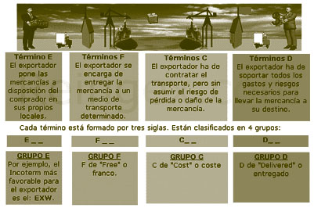
incoterms
Notes:
SUBTITULO Y TEXTO

Slide 13
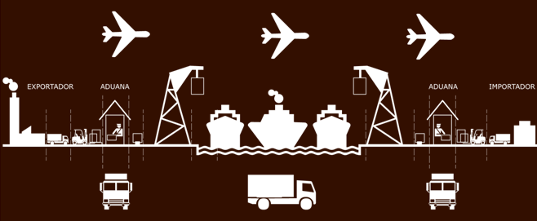
incoterms
Marítimos: FAS – FOB – CFR – CIF – DAT
Cualquier medio: EXW – FCA – CPT – CIP – DAP- DDP
Notes:
SUBTITULO Y TEXTO EN DOS COLUMNAS

Slide 14
Precio FOB/FCA
15
X 10%
FOB o FCA= ----------------
16.50
Notes:
SUBTITULO Y TEXTO EN DOS COLUMNAS

Slide 15
Precio FOB/FCA
15
= 16,66
FOB = ----------------
1 - 0.10
(0.90)
Notes:
SUBTITULO Y TEXTO EN DOS COLUMNAS

Slide 16
Precio FOB/FCA
GUM
FOB o FCA= ----------------
1 – Gs - U
Precios por cantidades – Descuentos - Financiación
Notes:
SUBTITULO Y TEXTO EN DOS COLUMNAS

Slide 17
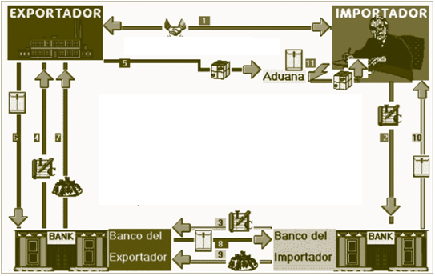
Medios de pago: Carta de crédito

Slide 18
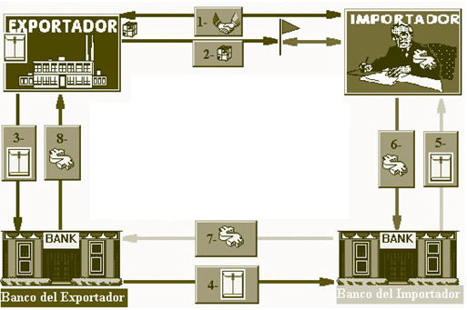
Medios de pago: Cobranza documentaria

Slide 19
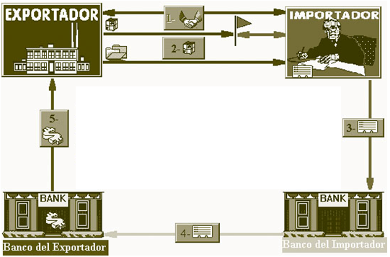
Medios de pago: Transferencia

Slide 20
Devolución de IVA por Exportación
Acreditación, transferencia del impuesto, pago de otros impuestos o devolución.
Informe especial Cr. Público independiente sobre la razonabilidad y legitimidad del impuesto a recuperar.
En un plazo de 15 días hábiles, un Juez administrativo emite la comunicación de pago, la devolución el pago se hará efectivo en 5 días hábiles administrativos siguientes.
Control AFIP se realizará ex post y no es necesario la constitución de garantías.
Antigüedad de las facturas < 24meses.

Slide 21
Reintegros de Exportación
Restituye los tributos que se hubieran pagado en la etapa de producción y comercialización de un bien exportable.
Varia entre 0% y 6%, se calcula sobre FOB de la mercadería a exportar, Fijados por Min. Econ. y Min. Producción.
Insumos importados por el exportador, se deduce del FOB su valor CIF y se paga sobre el Valor Agregado Nacional.

Slide 22
Régimen de Drawback
Incentivo promocional permite a los importadores solicitar la devolución de derechos + tasa + IVA, pagados en la importación de insumos de bienes exportables.
Solicitud de Tipificación-despacho de impo.-proceso fabricación y mermas-destino final de la mercadería.
Solo importadas por el titular del draw back, dentro del año fecha permiso embarque.

Slide 23
Importación Temporal
Destinación aduanera que permite importar mercadería de manera temporal para utilización o transformación, sin el pago de impuestos de importación, con la obligación de reexportarla dentro de los periodos establecidos.
Tiempos: 1 año de permanencia prorrogable por otro. Seguro de caución para garantizarlos impuestos
Certificado de tipificación para mercaderías transformadas

Slide 24
Regímenes Especiales
Régimen de Courier
Exportación e importación simplificada de mercaderías.
Régimen de Muestras
Exportación e importación de mercaderías sin pago de impuestos.

Slide 25


CONTACTO
Mariano Mastrangelo – Director
mmastrangelo@regionesynegocios.com
www.regionesynegocios.com

